Slide 1
Игра 30 seconds to escape на pygame
Создал Гладышев Михаил

Slide 2
Введение
Цель: создать 2D игру с управлением с клавиатуры при помощи pygame.
Моя игра называется 30 seconds to escape. Ее смысл заключается в том, чтобы пройти все 4 уровня за 30 секунд. На каждый уровень у игрока есть 3 жизни, если он израсходует их все, то исходом является проигрыш.

Slide 3
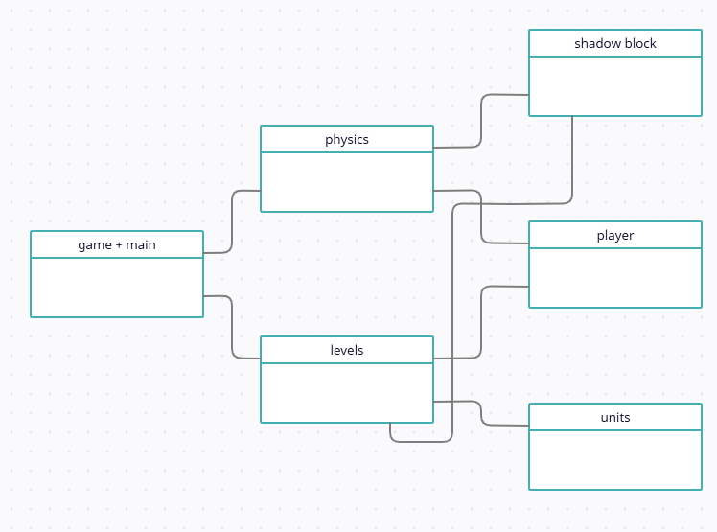
Структура

Slide 4
Перспективы доработки
Добавление пушек
Увеличение количества уровней и, соответственно, времени для их прохождения
Добавление нескольких кнопок

Slide 5
Спасибо за внимание.

